Slide 1
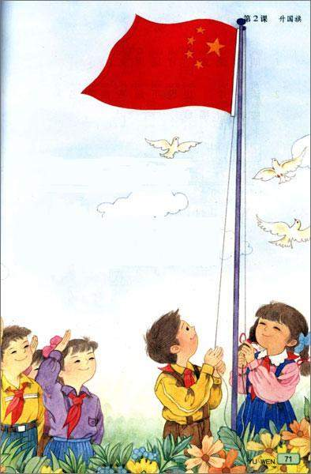

升国旗

Slide 2
升国旗
执教：徐嫣嫣

Slide 3

我会读
wǒ men
我 们
wǔ xīnɡ hónɡ qí
五 星 红 旗
ɡuó qí
国 旗
shēnɡ qǐ
升 起
jìnɡ lǐ
敬 礼
lì zhènɡ
立 正

Slide 4
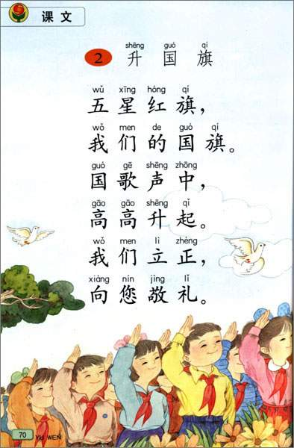
∕
∕
①
∕
∕
②
∕
∕
③

Slide 5

wǔ xīnɡ hónɡ qí
五 星 红 旗 ，
wǒ men de ɡuó qí
我 们 的 国 旗。

Slide 6

wǔ xīnɡ hónɡ qí
五 星 红 旗

Slide 7


Slide 8
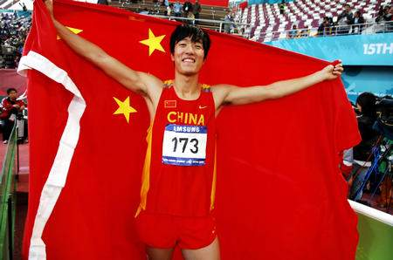
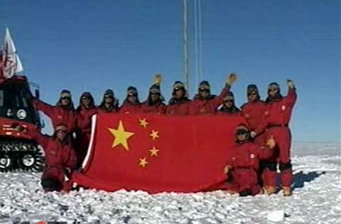
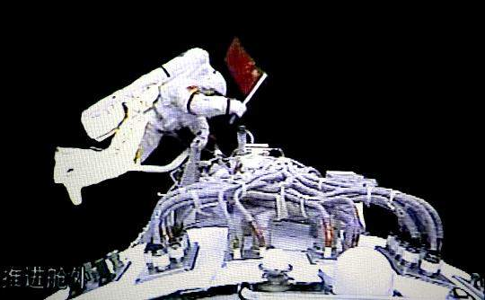
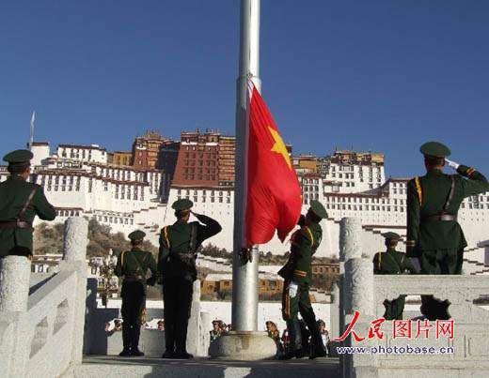
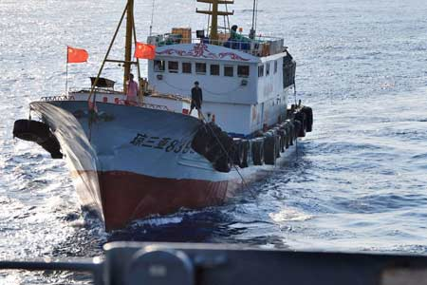
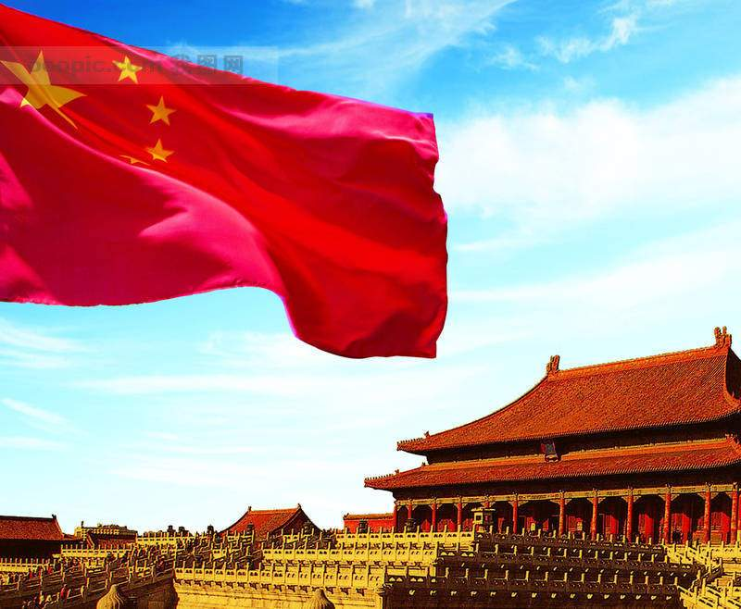

Slide 9
wǔ xīnɡ hónɡ qí
五 星 红 旗 ，
wǒ men de ɡuó qí
我 们 的 国 旗。

Slide 10


Slide 11
ɡuó ɡē shēnɡ zhōnɡ
国 歌 声 中 ，
ɡāo ɡāo shēnɡ qǐ
高 高 升 起 。

Slide 12
wǒ men lì zhènɡ
我 们 立 正 ，
xiànɡ nín jìnɡ lǐ
向 您 敬 礼。
.

Slide 13
升国旗

Slide 15
学习了课文，我们知道
五星红旗是（ ）。
在国歌声中，（ ）。
升国旗时，我们要（ ）。
我们的国旗
高高升起
立正敬礼

Slide 16
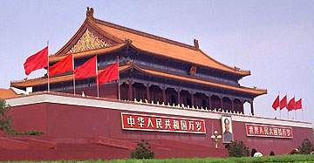



Slide 17
升
左边撇小小 右边竖长长
上升

Slide 18
wǒ
我
斜钩个子长,顶天又立地.
我们

Slide 19

我会写

Slide 20

谢谢指导

